Slide 1
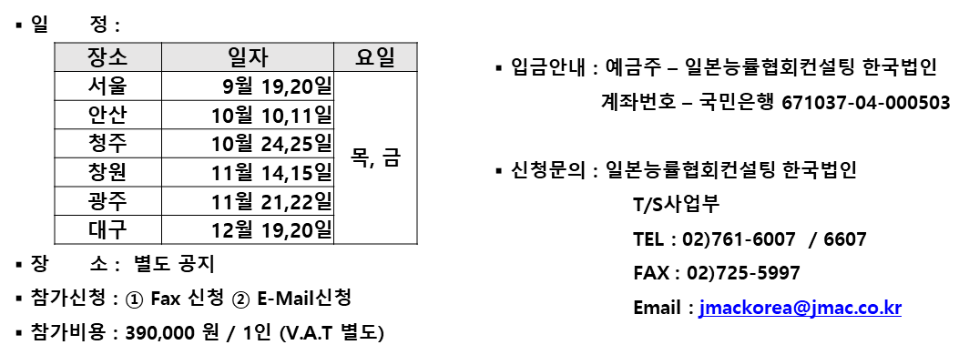

Visible Visual PRODUCTION MANAGEMENT
신청 안내 및 신청서
참 가 신 청 서
상 호 (법인명) |  |  |  | 사업자 등록 번호
대 표 자 |  |  |  | 사 업 장 주 소
업 태 |  |  |  | 종 목
연 락 담 당 자 | 부 서 |  |  | 성 명
 |  |  |  | 직 위
 | TEL |  |  | FAX
 | H.P |  |  | E-mail
참 가 자 | 성 명 |  | 직 위 | 부 서 | T E L / H . P
본 세미나를 알게 된 경로? |  | 1.JMAC홈페이지 2.E-mail 수신 3.우편물 4.지인소개 5.기타
※ 세금계산서 발행을 위해 사업자등록증을 함께 송부 부탁 드립니다.

